Slide 1
МАТЕМАТИКА
6 КЛАС

Slide 2




ТЕМА УРОКУ
2025
ПРИКЛАДИ ГРАФІКІВ ЗАЛЕЖНОСТЕЙ МІЖ ВЕЛИЧИНАМИ
2020
2015
2010

Slide 3

ПРАЦЮЄМО В ЗОШИТІ
Коли Оленці був рік, її зріст складав 70 см, коли їй було 3 роки – 100 см, 5 років - 120 см, у 7 років – 130 см. За цими даними можна побудувати діаграму.
Побудуємо діаграму:

Slide 4
ПРАЦЮЄМО В ЗОШИТІ
Чи можемо ми за цією діаграмою сказати який зріс Оленки у 2 роки або 4 роки?
Оленка росла весь час, а на діаграмі видно її зріст тільки коли їй 1 рік, 5 років та 7 років

Slide 5
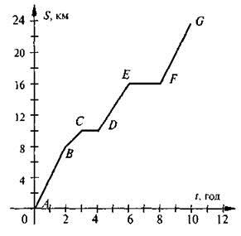
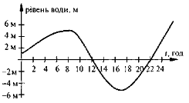
ПРАЦЮЄМО В ЗОШИТІ
Прямокутну систему координат зручно використовувати для побудови графіків залежності двох величин:
Наприклад:
графік залежності висоти дерева від його віку;
графік залежності маси тіла людини від її віку.
графік залежності температури повітря від часу дня.

Slide 6
ПРАЦЮЄМО В ЗОШИТІ
Графік руху
Нехай поїзд , що рухається зі швидкістю 60 км/год, вийшов о 3 год ранку із м.Ківерці. Тоді о 4 год він буде на відстані 60 км від Ківерець, о 5 год – на відстані 120 км і т.д.
Час доби (в год) | 3 | 4 | 5 | 6 | 7 | 8 | 9
Відстань від м. Ківерці (в км) | 0 | 60 | 120 | 180 | 240 | 300 | 360
360
300
240
180
ВІДСТАНЬ (в км)
120
60
0
1
2
3
4
5
6
7
8
9
- 60
Час, ( в год )
- 120
- 180

Slide 7
ПРАЦЮЄМО В ЗОШИТІ
Графік
температури
Час (в год) | 3 | 6 | 8 | 12 | 14 | 16 | 18
Температура (в градусах) | - 3 | 1 | 5 | 6 | 4 | - 1 | - 3
6
5
4
Температура (в градусах)
3
2
1
0
2
4
6
8
10
12
14
16
18
-1
-2
ЧАС (в год)
-3

Slide 8
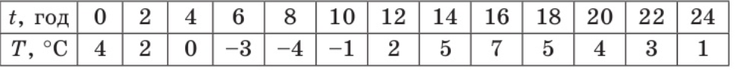
ПРАЦЮЄМО В ЗОШИТІ
Вправа 1
Метеорологи протягом доби вимірювали температуру повітря через кожні дві години. За результатами вимірювань, було складено таблицю.
Що характеризує ця таблиця?
Залежність температури повітря від часу.
Таку залежність можна зобразити графіком.

Slide 9
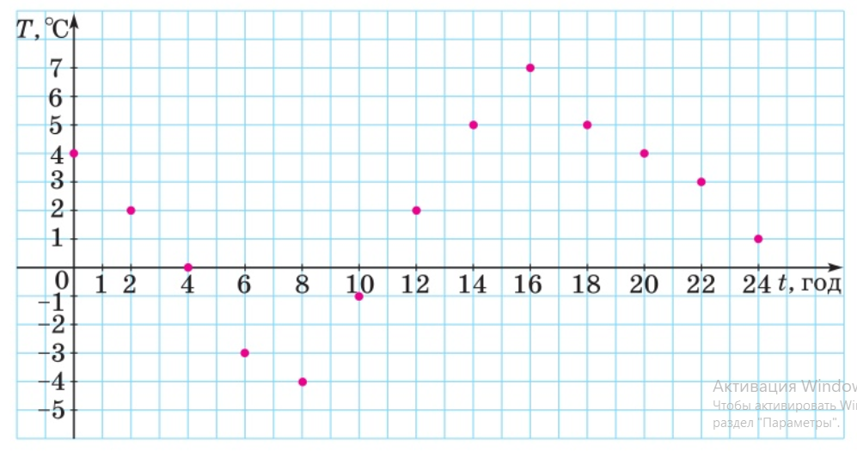
ПРАЦЮЄМО В ЗОШИТІ
Побудуємо прямокутну систему координат. На осі абсцис відкладаємо значення часу (t, год), на осі ординат відкладемо значення температури (T, ⁰C)

Slide 10
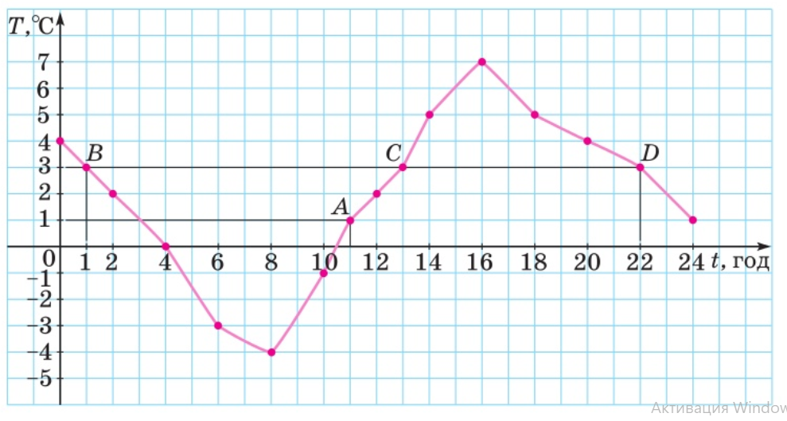
ПРАЦЮЄМО В ЗОШИТІ
Сполучимо знайдені точки плавною лінією, то одержимо графік залежності температури повітря від часу
За допомогою графіка можна дати відповідь на багато запитань.

Slide 11
ПРАЦЮЄМО В ЗОШИТІ
Якою була температура об 11 год?
О котрій годині температура становила 3 ⁰C

Slide 12
ПРАЦЮЄМО В ЗОШИТІ
Яка найнижча температура і о котрій годині?
Протягом якого часу температура була нижча від нуля? Вища від нуля?

Slide 13
ПРАЦЮЄМО В ЗОШИТІ
Яка найнижча температура і о котрій годині?
Протягом якого часу температура була нижча від нуля? Вища від нуля?

Slide 14
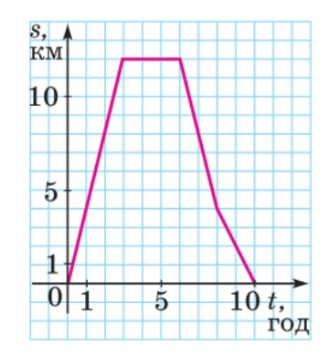
ПРАЦЮЄМО В ЗОШИТІ
ВПРАВА 2
Зображено графік руху туриста
На якій відстані турист був через 2 год.
Скільки часу турист витратив на зупинку?
Через скільки годин турист був за 4 км від початку руху, за 8 км?

Slide 15





ДЯКУЮ ВАМ ЗА УРОК!

